Slide 1
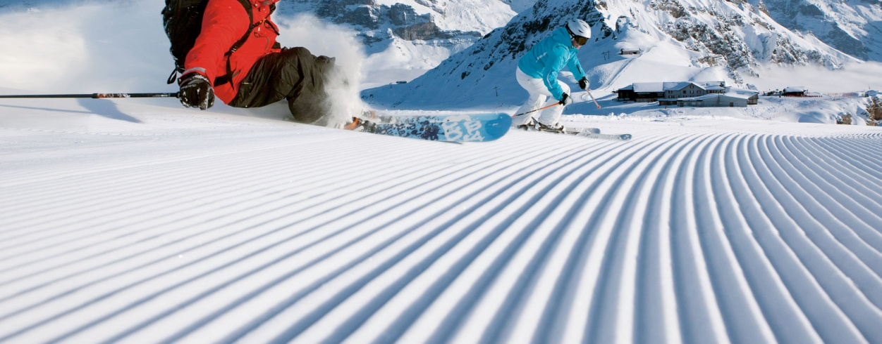
RAKOUSKO - ALPY
ZILLERTAL 14.-18.3. 2016
PENZION GEMSHORN

Slide 2
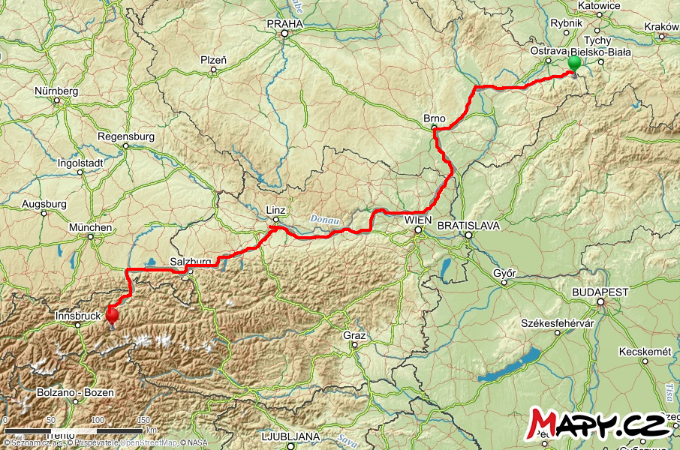

Slide 3
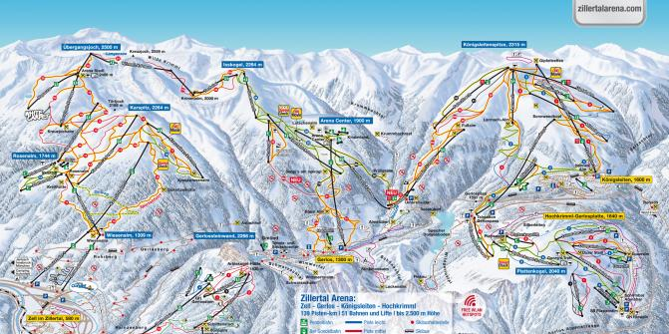
ZILLERTAL ARENA

Slide 4
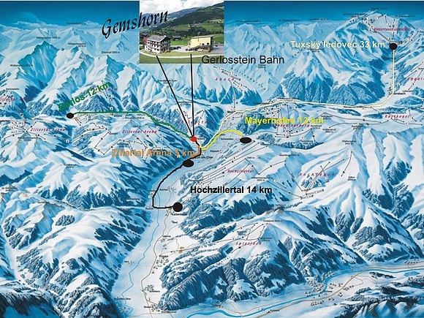
PENZION GEMSHORN

Slide 5
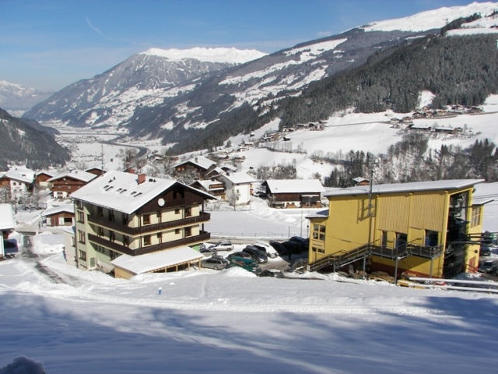
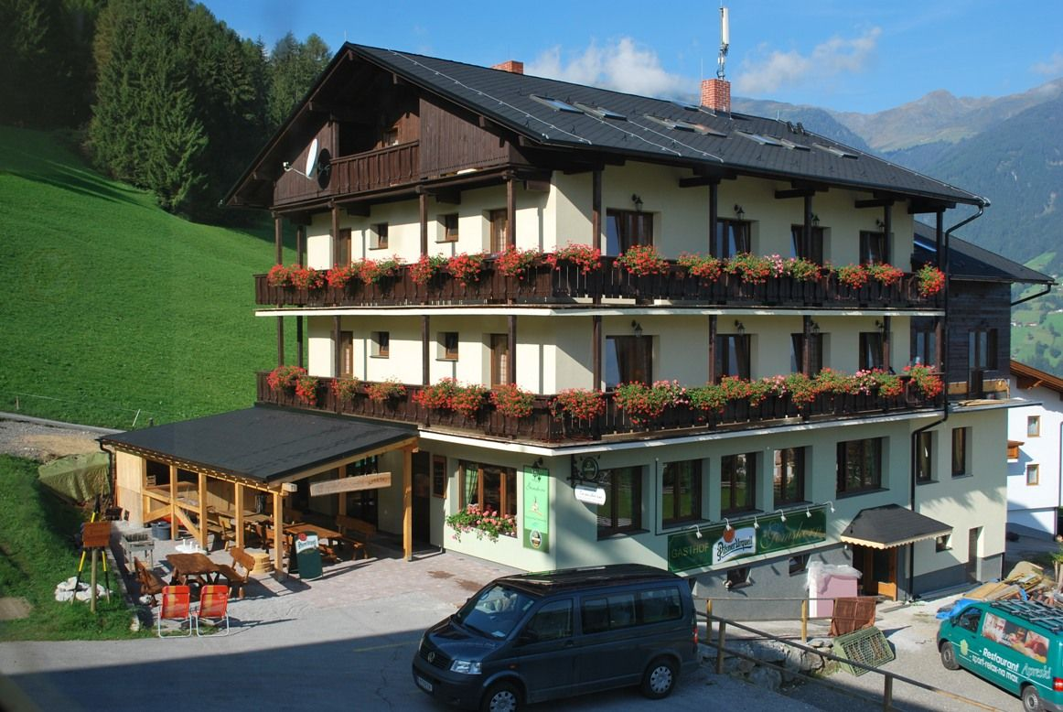
GEMSHORN
SÁŇKAŘSKÁ DRÁHA 5km
KABINKOVÁ LANOVKA U PENZIONU GEMSHORN

Slide 6
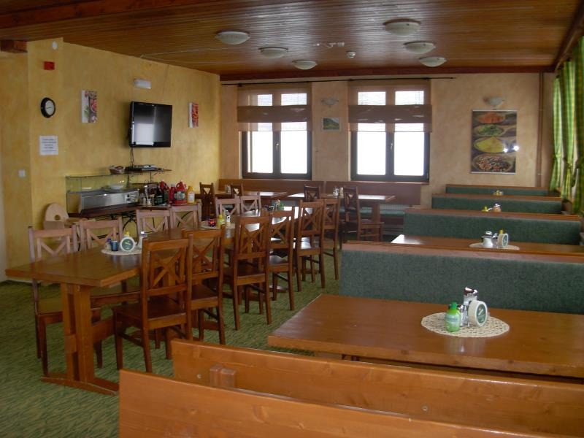
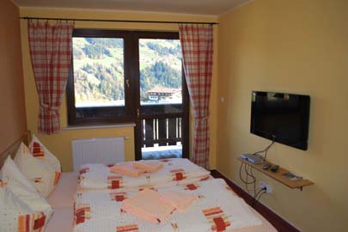
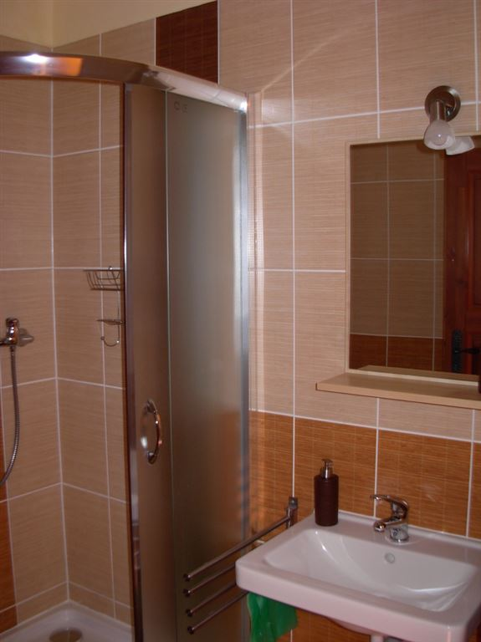
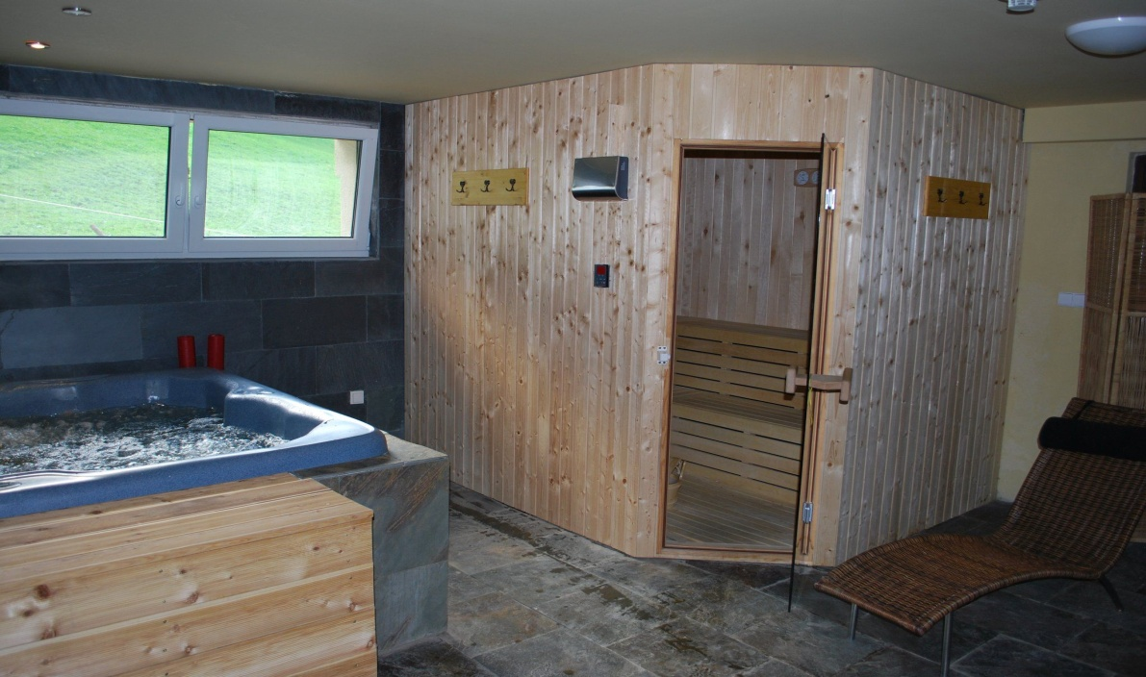
SPOLEČENSKÁ MÍSTNOST
POKOJ SE SOCIÁLNÍM ZAŘÍZENÍM
RELAXAČNÍ CENTRUM

Slide 7
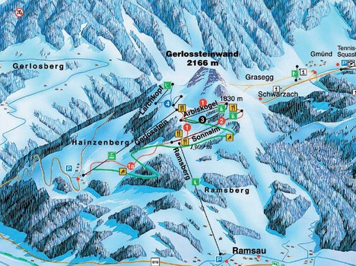
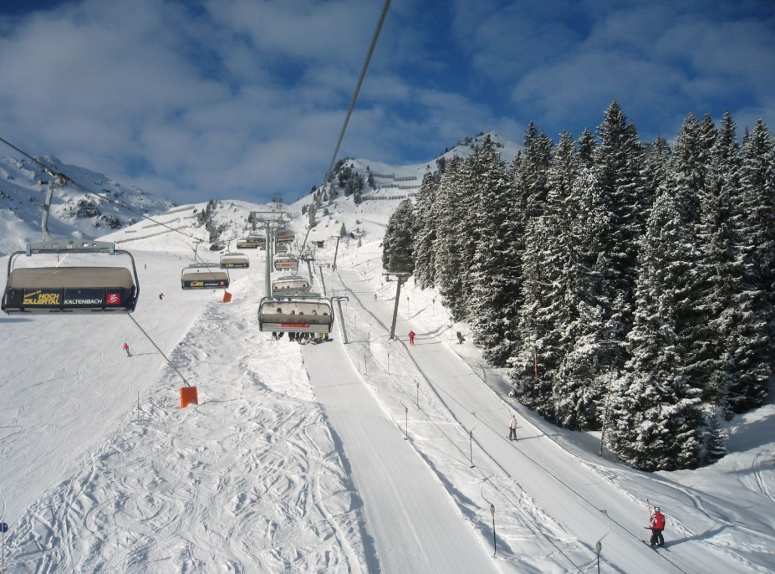
AREÁL HAINSENBERG

Slide 8
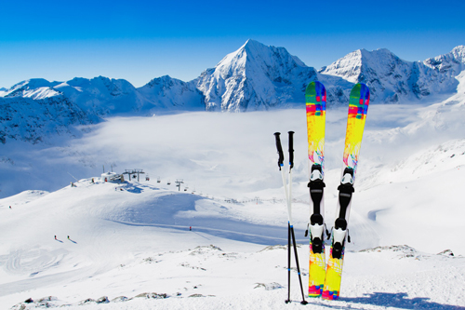
LYŽAŘSKÉ ZÁŽITKY Z ALP

Slide 9
ZDROJE
https://www.google.cz/search?hl=cs&tbm=isch&q=gemshorn+penzion&ei=B8k0VaOtDYGcsgHz24CoCg

